Slide 1
Nivelul Aplicaţie
Poşta electronică (SMTP, POP3, IMAP)
Protocoale de comunicaţie - Curs 10

Slide 2
Cuprins
Arhitectura sistemului de e-mail
Adrese de e-mail
Formatul mesajelor
SMTP
Livrarea finala a mesajelor
Protocoale de comunicaţie - Curs 10

Slide 3

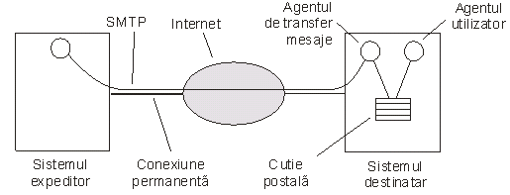

Arhitectura sistemului de e-mail
Agent utilizator
  permite citirea si scrierea mesajelor
  interfata utilizatorului cu sistemul de e-mail
Agentul de transfer mesaje
  suporta transmiterea mesajelor de la sursa la destinatie
  agentul client preia un mesaj, stabileste o conexiune cu agentul server si ii transmite mesajul
  agentul server primeste mesajul si il plaseaza in cutia postala
  agenti = demoni de sistem care ruleaza in fundal
Protocoale de comunicaţie - Curs 10

Slide 4
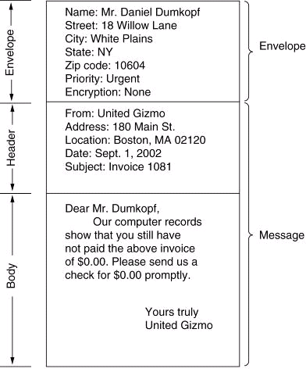
Mesaje şi plicuri
plic = informatia necesara pentru transportul mesajului, folosita in protocolul SMTP
  adresa destinatar
  prioritatea
  nivel securitate
antet = informatia de control pentru agentul utilizator
  perechi nume-valoare referitoare la utilizatori si la continutul mesajului
corp = informatia destinata utilizatorului
  text sau multimedia
Protocoale de comunicaţie - Curs 10
Notes:
The envelope versus the letter
Just like physical letters, SMTP email has two different sets of address information: the envelope headers, like the addresses on the outside of an envelope, which are used by mail transport software to route and deliver the email, and the normal headers, which are part of the mail message and which are only read and interpreted by the user and his software, just like the address attached to a salutation at the start of a physical letter. Unlike the post office, SMTP usually throws away most of the envelope before it hands the message to the user, so many users are not aware of the envelope headers.
In fact, SMTP never looks at the message headers at all; as far as SMTP is concerned, the email message (headers and all) is just one big blob that it shuttles around. Many SMTP clients are perfectly happy to deliver email with badly broken or entirely nonexistent message headers.
4.1.1. Envelope Internet Mail has a fragmented framework for transit-related "handling" information. Information that is directly used by the MHS is called the "envelope". It directs handling activities by the transfer service as is carried in transfer service commands. That is, the envelope exists in the transfer protocol SMTP [RFC2821]. Trace information records handling activity and is recorded in the message Header. [RFC2822] 4.1.2. Header Fields Header fields are attribute name/value pairs covering an extensible range of email service, user content and user transaction meta- information. The core set of header fields is defined in [RFC2822], [RFC0822]. It is common to extend this set, for different applications. Procedures for registering header fields are defined in [RFC4021]. An extensive set of existing header field registrations is provided in [RFC3864]. One danger with placing additional information in header fields is that Gateways often alter or delete them. 4.1.3. Body The body of a message might simply be lines of ASCII text or it might be hierarchically structured into a composition of multi-media body- part attachments, using MIME [RFC2045], [RFC2046], [RFC2047], [RFC4288], [RFC2049]. MIME structures each body-part into a recursive set of MIME header field meta-data and MIME Content sections.

Slide 5
Posta electronica: Adrese e-mail
Adresa e-mail
      nume_utilizator@nume_server_mail
nume_server_mail
  este numele de domeniu
  folosit de clientul de e-mail care:
    rezolva numele destinatarului folosind DNS (MX, daca se poate)
    contacteaza serverul de e-mail de la destinatie
    transmite mesajul la server
nume_utilizator
  are un specific local; ex: droms, Ralph_E._Droms, 578.4309
  folosit de serverul de mail care:
    primeste mesajul de la client
    interpreteaza nume_utilizator conform cu adresele locale
    plaseaza mesajul in cutia postala corespunzatoare
Protocoale de comunicaţie - Curs 10

Slide 6
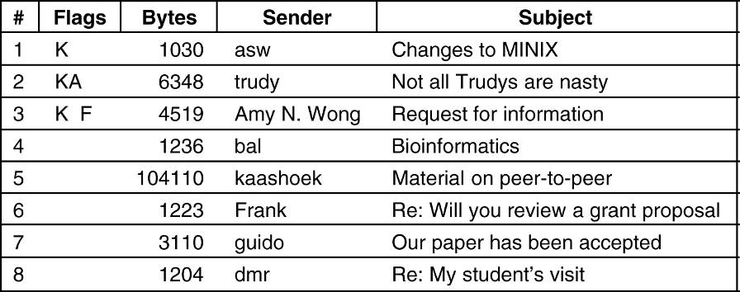
Afisarea continutului unei cutii postale
K – Kept – mesaj pastrat in cutia postala (mesajul nu este nou)
A – Answered – mesaj la care s-a raspuns
F – Forwarded – mesaj retransmis altui utilizator
Protocoale de comunicaţie - Curs 10

Slide 7
Formatul mesajelor (RFC 5322)
Antet | Conţinut
To: | Adresa(ele) de e-mail a(le) receptorului(ilor) primar(i)
Cc: | Adresa(ele) de e-mail a(le) receptorului(ilor) secundar(i)
Bcc: | Adresa(ele) de e-mail pentru „blind carbon copy”
From: | Persoana sau persoanele care au creat mesajul
Sender: | Adresa de e-mail a transmiţătorului curent
Received: | Linie adăugată de fiecare agent de transfer de-a lungul traseului
Return-Path: | Poate fi folosită pentru a identifica o cale de întoarcere la transmiţător
Campuri din antet care se refera la transportul mesajului.
Unele campuri sunt folosite de agentul de transfer
Mesaje auto-continute
Protocoale de comunicaţie - Curs 10

Slide 8
Câmpuri folosite de agentul utilizator sau de utilizator
Antet | Conţinut
Date: | Data şi momentul de timp la care a fost trimis mesajul
Reply-To: | Adresa de e-mail la care ar trebui trimise răspunsurile
Message-Id: | Număr unic, utilizat ulterior ca referinţă pentru acest mesaj (identificator)
In-Reply-To: | Identificatorul mesajului al cărui răspuns este mesajul curent
References: | Identifică un șir de mesaje dintr-o conversație
Keywords: | Cuvinte cheie alese de utilizator
Subject: | Scurt cuprins al mesajului, afişabil pe o singură linie
Protocoale de comunicaţie - Curs 10

Slide 9
Antete adaugate de MIME –
Multi-Purpose Internet Mail Extensions
Antet | Conţinut
MIME-Version: | Identifică versiunea de MIME
Content-Description: | Descrierea a ce este în mesaj (similar subiectului)
Content-Id: | Identificator unic al continutului
Content-Transfer-Encoding: | Cum este codificat continutul pentru transmisie
Content-Type: | Tipul datelor continute in mesaj
Protocoale de comunicaţie - Curs 10

Slide 10
Antete adaugate de MIME (2)
Content-Transfer-Encoding – indica ce codificare a fost folosita pentru a converti datele dintr-un tip MIME in mesaje ASCII, singurele acceptate de e-mail
  cerință impusa de sistemele intermediare prin care trec mesajele de mail (ex. gateway)
Pentru SMTP normal
  base64 - 3 valori de 8 biti se transforma in 4 caractere ASCII
  7bit – cel mult 1000 octeti pe linie cu cod 1..127 din care CR / LF (coduri 13 si 10) la sfarsit de linie.
  quoted-printable – un octet (orice valoare) este codificat cu 3 caractere: un "=" urmat de doua cifre hexa (0–9 sau A–F) reprezentand valoarea numerica.
Protocoale de comunicaţie - Curs 10

Slide 11
Tipuri si subtipuri MIME definite in RFC 2045
Tip | Subtip | Descriere
Text | Plain | Text neformatat
 | Enriched | Text incluzând comenzi simple de formatare
Image | Gif | Imagini fixe în format GIF
 | Jpeg | Imagini fixe în format JPEG
Audio | Basic | Sunet
Video | Mpeg | Film în format MPEG
Application | Octet-stream | Secvenţă neinterpretată de octeţi
 | Postscript | Un document afişabil în PostScript
Message | Rfc822 | Un mesaj MIME RFC 822
 | Partial | Mesajul a fost fragmentat pentru transmisie
 | External-body | Mesajul în sine trebuie adus din reţea
Multipart | Mixed | Părţi independente în ordine specificată
 | Alternative | Acelaşi mesaj în formate diferite
 | Parallel | Părţile trebuie vizualizate simultan
 | Digest | Fiecare parte este un mesaj RFC 822 complet
Protocoale de comunicaţie - Curs 10

Slide 12
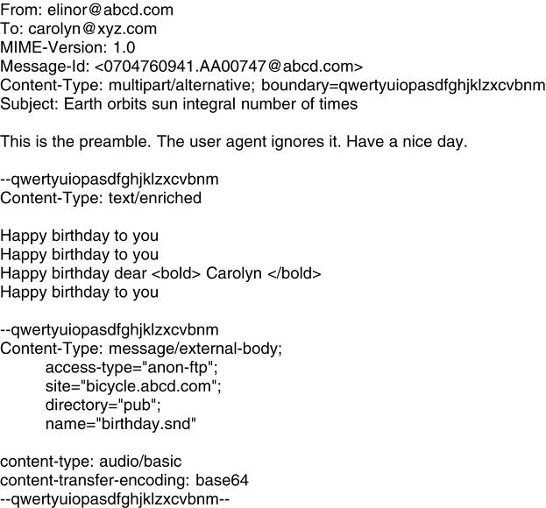
MIME
Mesaj cu mai multe componente
Protocoale de comunicaţie - Curs 10

Slide 13
SMTP
Simple Mail Transfer Protocol (SMTP) este protocolul standard de aplicaţie pentru livrarea mesajelor de posta electronica de la sursa la destinaţie
Foloseşte TCP si un schimb de mesaje-text intre client si server
  comenzi (MAIL, RCPT, DATA, QUIT,…)
    nume comanda urmat de parametri
  raspunsuri
    numar din 3 cifre (caractere) urmat de text
Oferă o livrare sigura a mesajelor
Alte funcţii:
  Verificarea numelui unui utilizator
    S: VRFY Smith
    R: 250 Fred Smith <Smith@USC-ISIF.ARPA>
Protocoale de comunicaţie - Curs 10

Slide 14
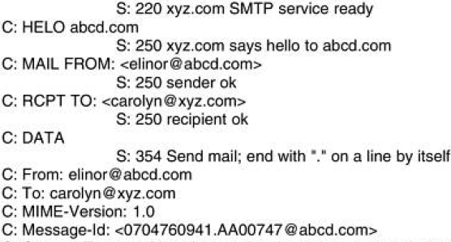
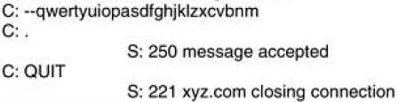
Transfer e-mail
Secventa incepe dupa stabilire conex TCP
Protocoale de comunicaţie - Curs 10

Slide 15
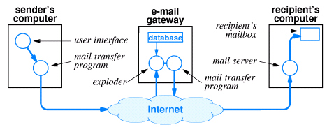
Porti de e-mail (mail gateways)
Prelucrarea listelor de e-mail poate ocupa resurse importante, in special in marile organizatii
Operatiile pot fi preluate de un server dedicat: e-mail gateway
  Asigura o adresa unica pentru toate mesajele trimise unui grup
  Un exploder cere transmiterea unei copii a mesajului pentru fiecare adresa de destinatie din lista
Protocoale de comunicaţie - Curs 10

Slide 16
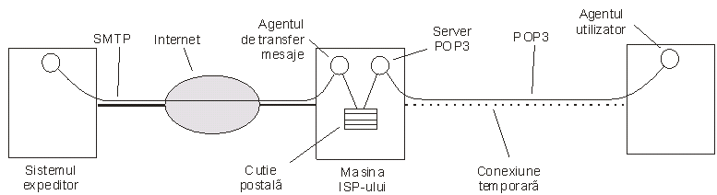
Livrarea finală
Citire e-mail cand destinatarul foloseste o conexiune temporara pentru a accesa cutia postala.
Protocoale
  POP – Post Office Protocol
  IMAP – Internet Message Access Protocol
Protocoale de comunicaţie - Curs 10

Slide 17
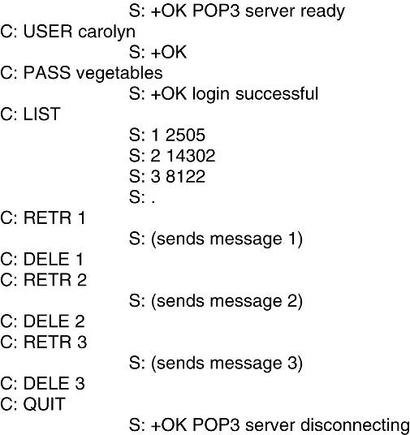
Folosirea POP3 pentru a citi 3 mesaje
AUTHORIZATION
TRANSACTIONS
UPDATE
Protocoale de comunicaţie - Curs 10

Slide 18
IMAP
Internet Message Access Protocol (IMAP)
  Stil de lucru similar cu POP3
  Definit in RFC diferit si foloseste port diferit de POP3
  Permite accesul la mail de pe diferite staţii de lucru
    IMAP pastreaza mail-uri la server
    POP3 descarca mail-uri pe calculatorul client si (de regula) le sterge de la server
Protocoale de comunicaţie - Curs 10
Notes:
The offline model is the most familiar form of client/server email today, and is used by protocols such as POP-3 (RFC 1225) and UUCP. In this model, a client application periodically connects to a server. It downloads all the pending messages to the client machine and deletes these from the server. Thereafter, all mail processing is local to the client. This model is store-and-forward; it moves mail on demand from an intermediate server (maildrop) to a single destination machine. The online model is most commonly used with remote filesystem protocols such as NFS. In this model, a client application manipulates mailbox data on a server machine. A connection to the server is maintained throughout the session. No mailbox data are kept on the client; the client retrieves data from the server as is needed. IMAP4 introduces a form of the online model that requires considerably less network bandwidth than a remote filesystem protocol, and provides the opportunity for using the server for CPU or I/O intensive functions such as parsing and searching. The disconnected use model is a hybrid of the offline and online models, and is used by protocols such as PCMAIL (RFC 1056). In this model, a client user downloads some set of messages from the server, manipulates them offline, then at some later time uploads the changes. The server remains the authoritative repository of the messages. The problems of synchronization (particularly when multiple clients are involved) are handled through the means of unique identifiers for each message.

Slide 19
Studiu individual
A. S. Tanenbaum Reţele de calculatoare, ed 4-a, BYBLOS 2003
7.2 POŞTA ELECTRONICĂ
A. S. Tanenbaum Computer networks, 5-th ed. PEARSON 2011
7.2 ELECTRONIC MAIL
Protocoale de comunicaţie - Curs 10

